Slide 1

Общественно- политическая обстановка в Беларуси в условиях первой российской революции
Тест наоборот

Slide 2

Перед вами тест, где есть ответы или можно найти их определить.
Задание:
Придумайте вопросы к тесту, которые соответствуют этим ответам

Slide 3

1.
1. 1905
2.1906
3.1907
2.
1. Нерешенный аграрный вопрос
2. Нерешенный национальный вопрос
3. Обострение социальных противоречий
4. Сохранение самодержавия
3.
1. П.Г. Курлов
2. Иван Пулихов
3. П.Д. Святополк-Мирский

Slide 4
4.
1. октябристы, кадеты
2. эсеры, меньшевики
3. РОС
5.
1. свержения самодержавия
2. уничтожения помещичьего землевладения
3. спада в крестьянском движении
4. резкого спада рабочего движения
6.
1. большевики
2. октябристы
3. РОС
4. меньшевики

Slide 5
7.
Стачка ( забастовка) -
8.
«Кровавое воскресенье»-
9.
Национализация -
10.
«Курловский расстрел-
11.
9 января 1905 года-
18 октября 1905 года-
17 октября 1905 года-
3 июня 1905-

Slide 6

Белорусское национальное движение.
Политика самодержавия после первой российской революции
§ 20—21, Выучить таблицу на стр.93,
В Р. Т. №12, 13 , 14 ( по желанию)( для А,В,Г )

Slide 7

Расшифруйте текст
С. 92-93
17октября 1905 -Государственная дума
1 15 45
Кадеты ! Революционеры- демократы
5 автономисты
Роман Скирмунт - Литовская провинция
Национализация ?
Июль 1906 г
РОС
3 месяца
3 июня 1907 г

Slide 8

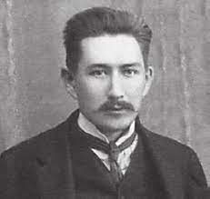
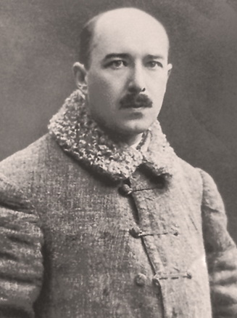
БСГ –
Когда ?
Кто ?
Национальный вопрос?
Аграрный вопрос ?

Slide 9
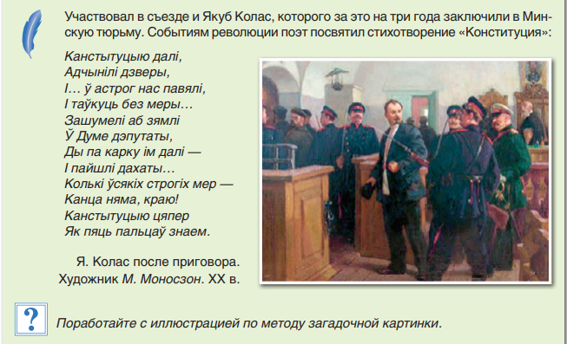

Slide 10
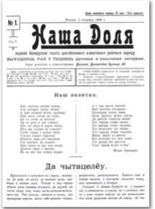
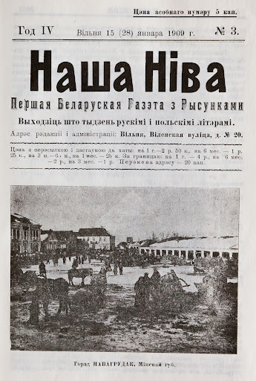
1906 г 2 из 6-ти номеров
1906-1915 гг

Slide 11

Политика самодержавия после поражения революции 1905—1907 гг.
С. 95
Аресты
Прекращение
Самороспуск
Чрезвычайное положение
III Государственная дума
IV Государственная дума
Курии
Спад

